Slide 1
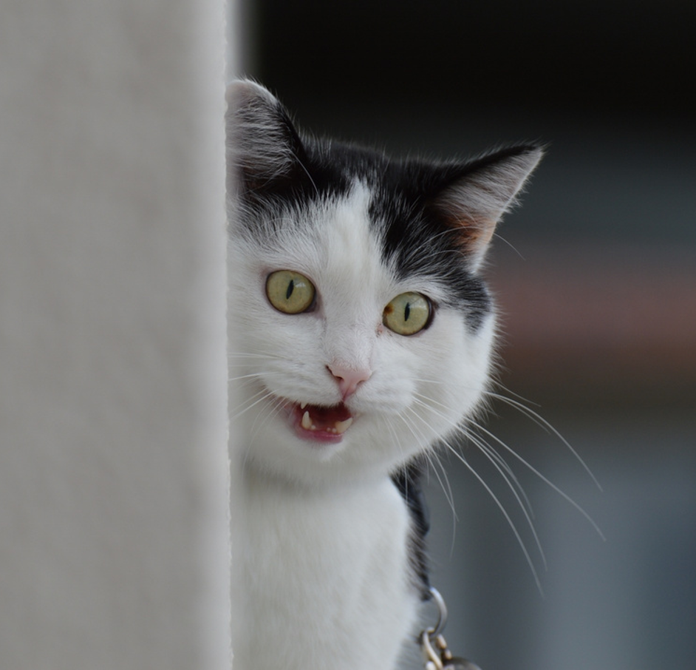
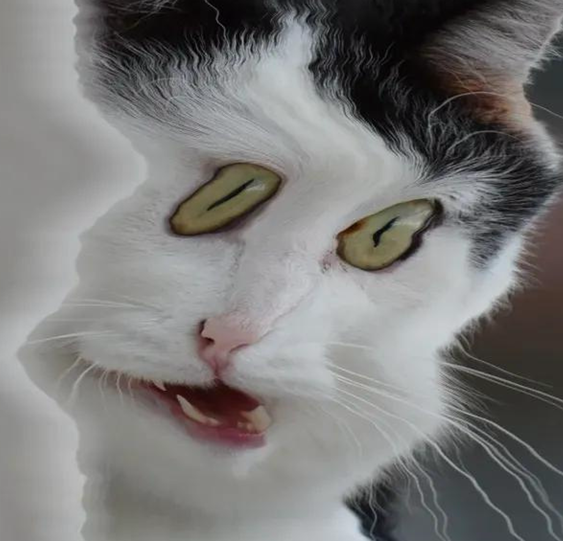
“Time to show your lab.”
the
WHAT?

Slide 2

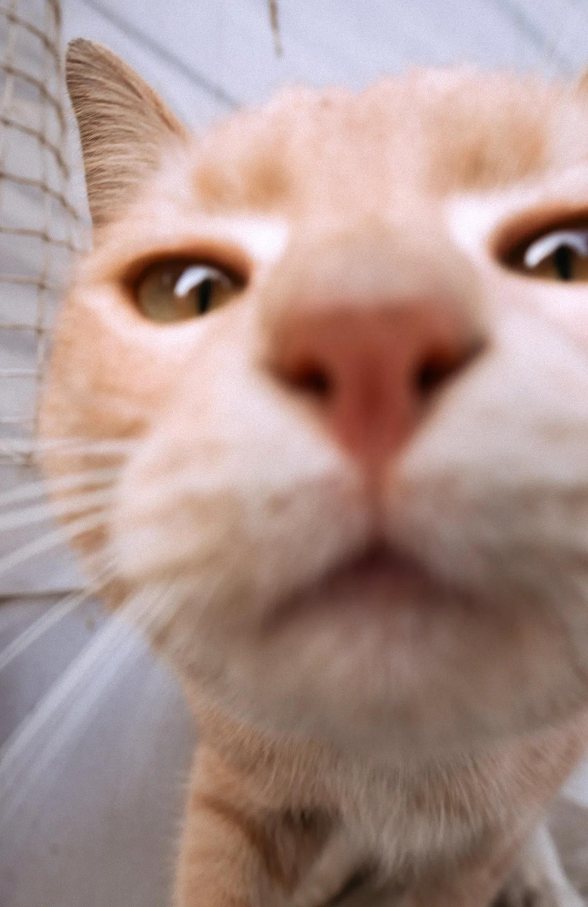




1- ая лаборатория по ТФКП

Slide 3
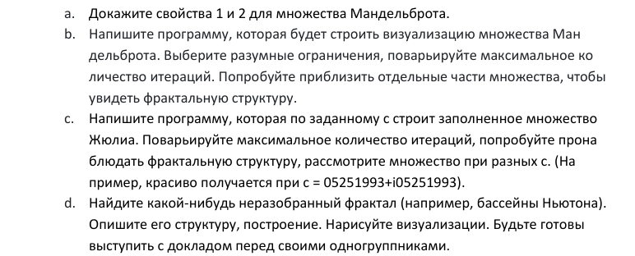


Наши задания

Slide 4
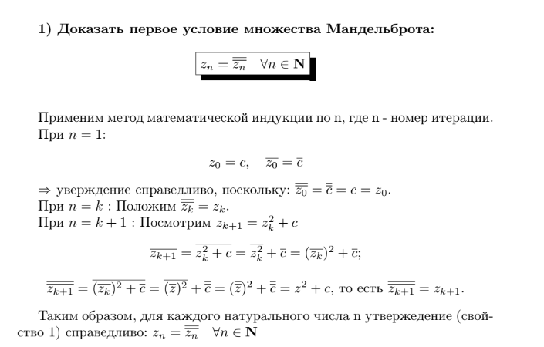

Доказательства

Slide 5
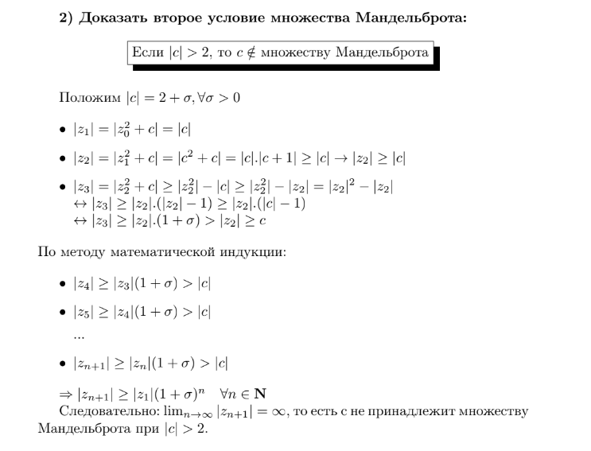

Доказательства

Slide 6
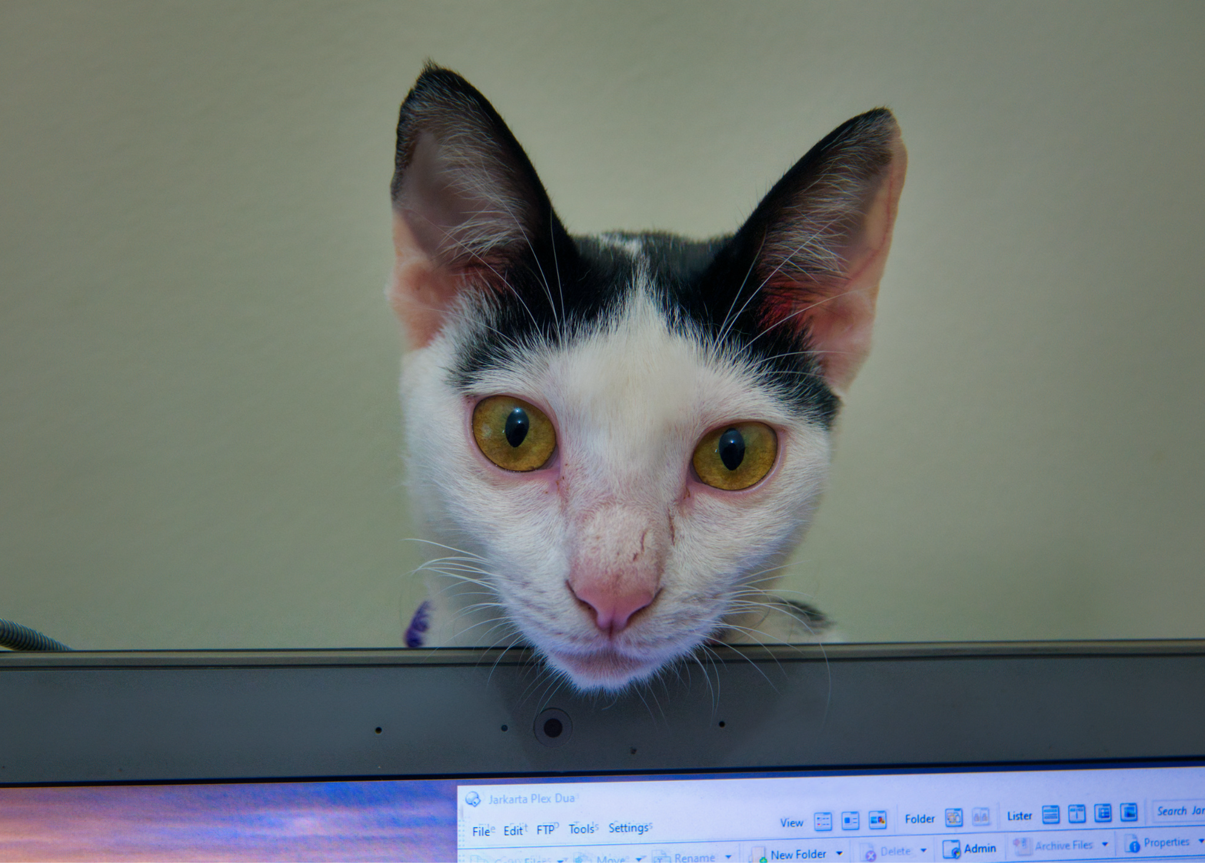

Извините, наш код секретный.

Slide 7
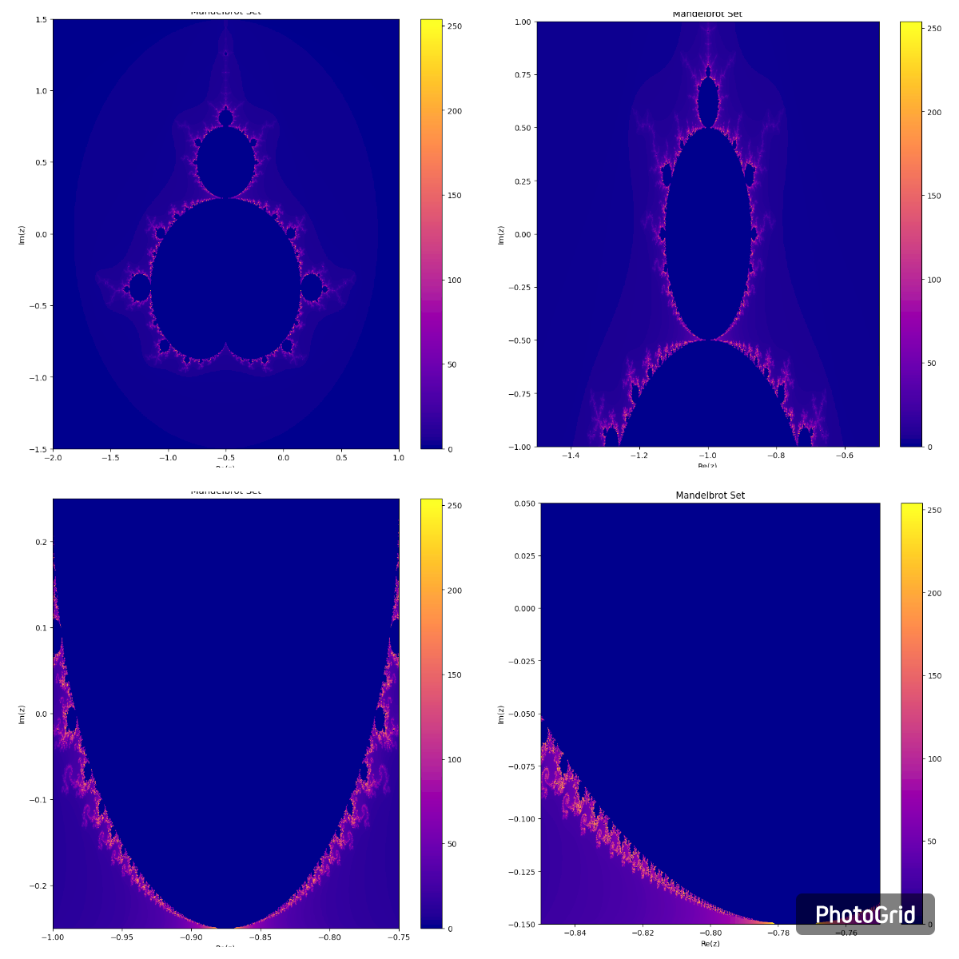

Множества Мандельброта

Slide 8
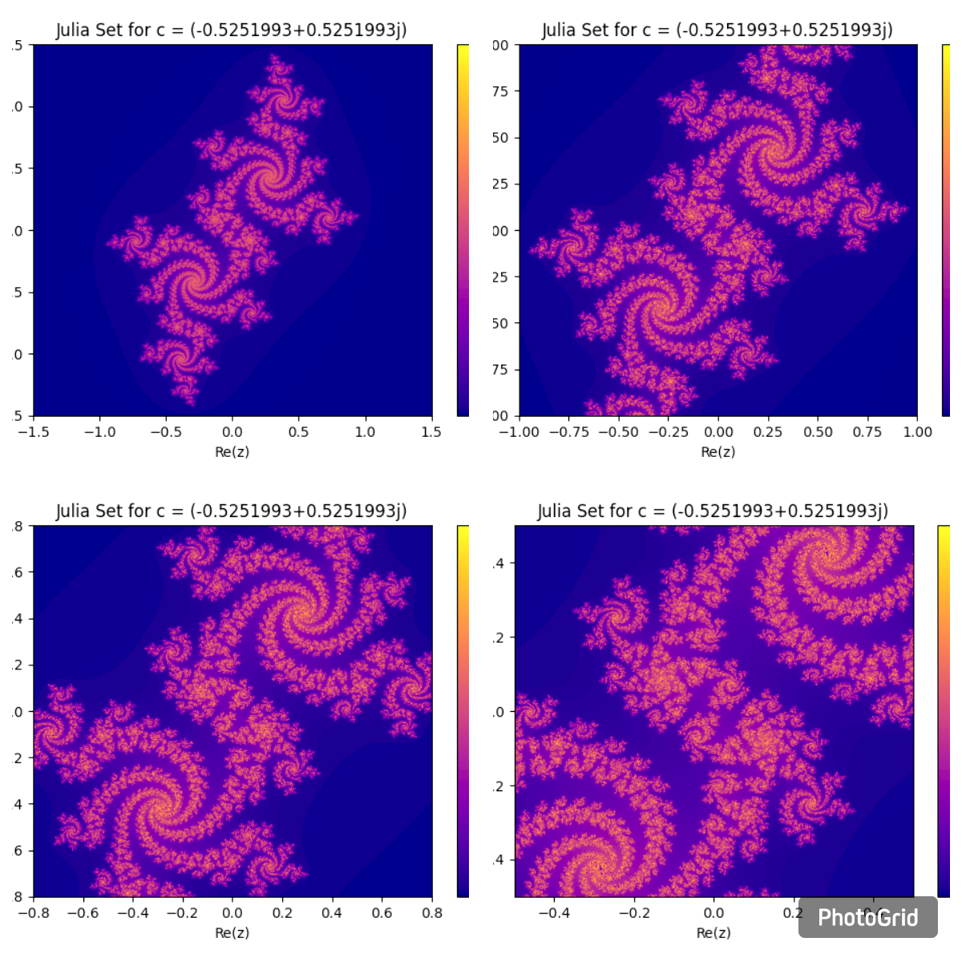

Множества Жюлиа

Slide 9
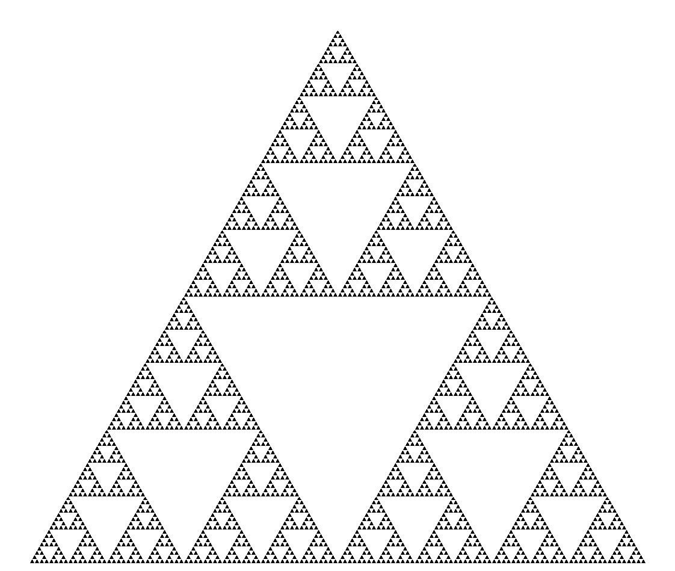

Фрактал треугольник Серпинского

Slide 10
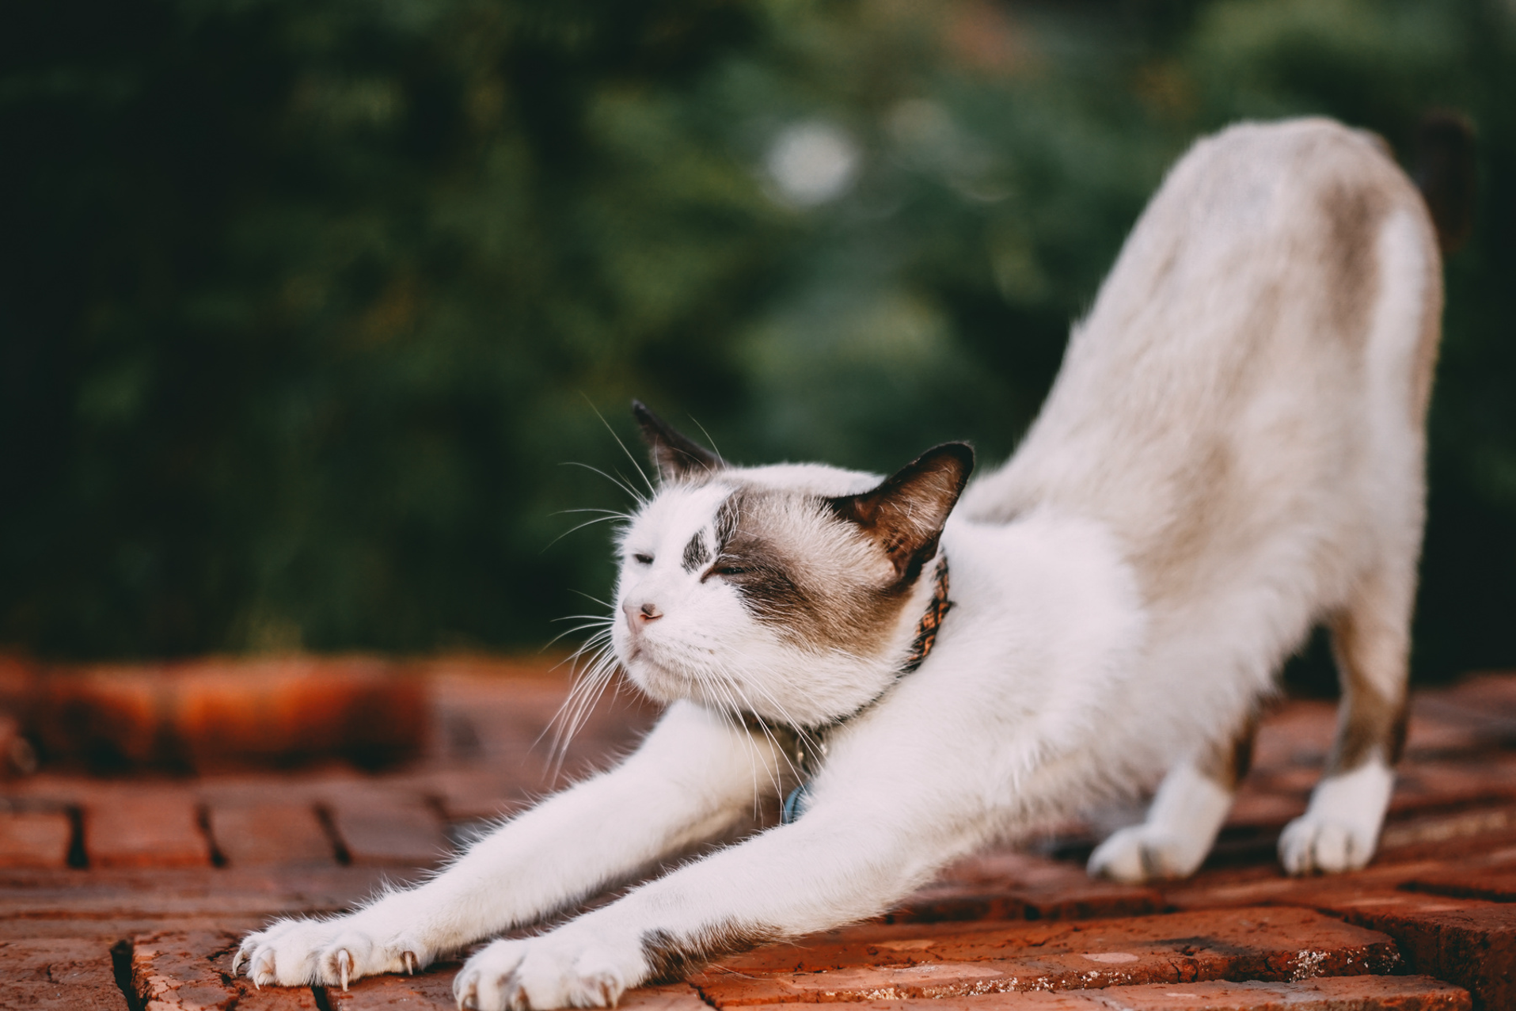
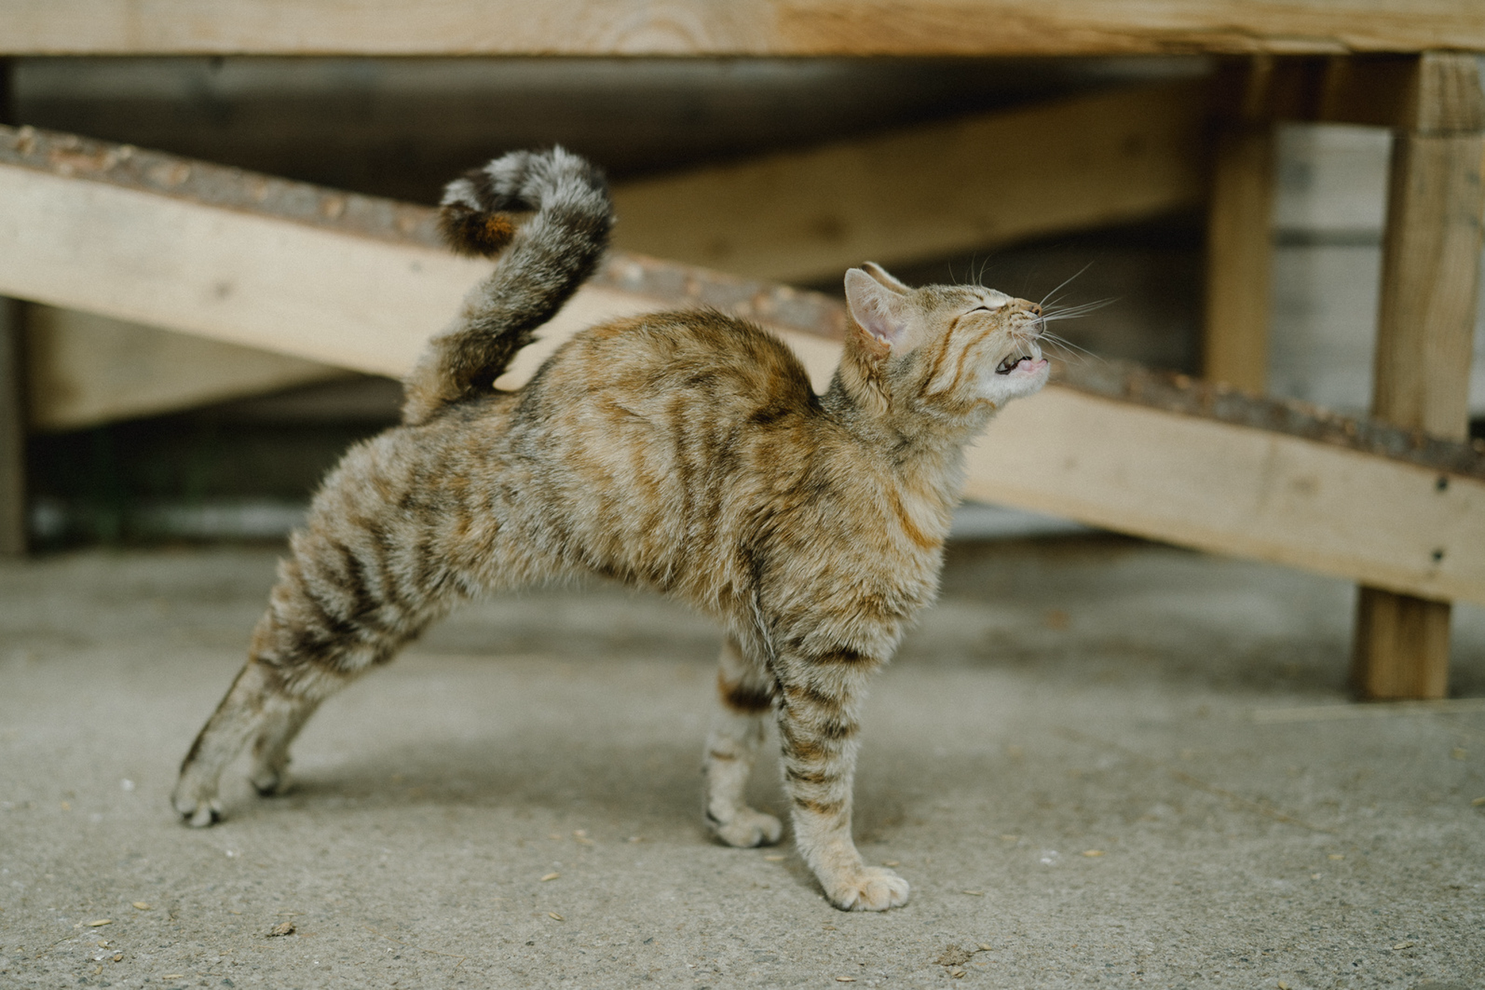
инструктор по йоге
мы после выполнения лабы

